Slide 1

Les tutoriels de la FFBA
La fonction IMPORT réception dans VIF

Slide 2
Les objectifs de ce tutoriel
Objectifs
Comprendre la notion d’import dans Vif
Savoir Réaliser une opération d’import
Pré-requis
Maitrise de Vif – Poste administratif
Connaissance des procédures de réception
Utilisation & maitrise d’eXcel

Slide 3
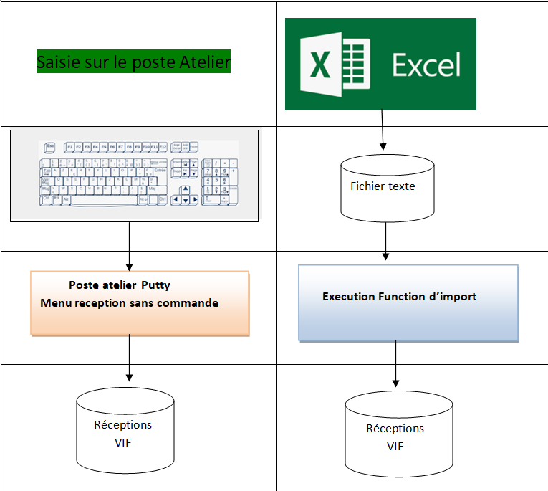
Principes de l’import

Slide 4
Plan de la cession
Import d’une réception ‘ramassse’
1.1 définition de la structure du fichier d’import
1.2 mise en œuvre sous excel
1.3 Exécution de l’import dans VIF
1.4 Examen des compte-rendus de bonne exécution
1.5 Contrôle dans Vif des mouvements générés
Autres imports paramétrés
2.1 Réception de produits UE
2.2 Réception de la Collecte
2.3 Import de commandes fournisseurs

Slide 5
Première partie
Import d’une réception ‘ramasse’
1.1 Définition de la structure du fichier

Slide 6

Première partie
Import d’une réception ‘ramasse’
1.2 Mise en œuvre avec Excel

Slide 7
Première partie
Autres imports déjà paramétrés
1.3 Exécution de l’import dans Vif

Slide 8
Première partie
Import d’une réception ‘ramasse’
1.4 Examen des compte-rendu de bonne exécution

Slide 9
Première partie
Import d’une réception ‘ramasse’
1.5 Contrôle des mouvements générés dans VIF

Slide 10
Deuxième partie
Autres imports déjà paramétrés
Réception de produits UE
Réception de produits de la Collecte
Import de commandes fournisseurs

Slide 11
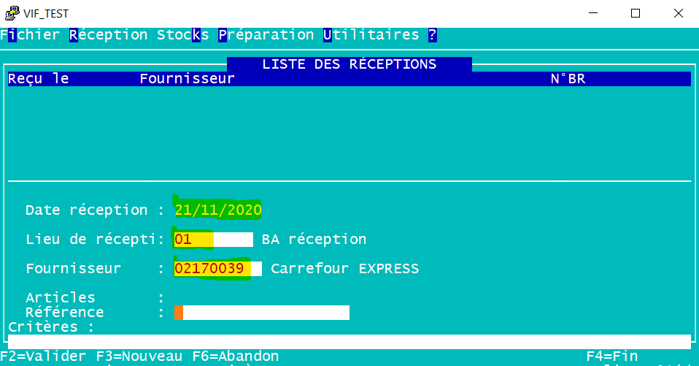
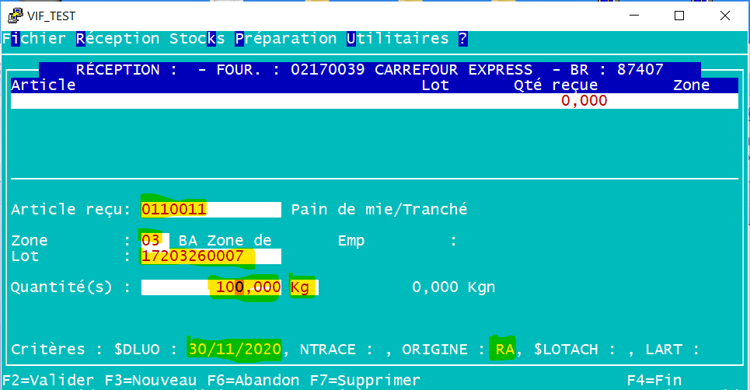

Slide 12
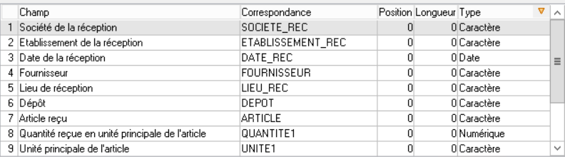
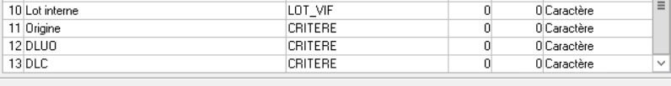
Les colonnes du tableau doivent correspondre, dans le meme ordre, aux champs paramétrés à l’étape précédente
Ste | Etab | Date cde | Fournisseur | Lieu | Depot | Article | Quantité | Unite | Lot | Origine | DLUO | DLC
01 | 17 | 23/11/2020 | 02170002 | 04 | 03 | 4220011 | 10 | KG |  | RA | 30/11/2020 | 30/11/2020
01 | 17 | 23/11/2020 | 02170002 | 04 | 03 | 4320001 | 20 | KG |  | RA | 30/11/2020 | 30/11/2020
01 | 17 | 23/11/2020 | 02170002 | 04 | 03 | 4320021 | 30 | KG |  | RA | 30/11/2020 | 30/11/2020
01 | 17 | 23/11/2020 | 02170004 | 04 | 03 | 4220011 | 40 | KG |  | RA | 01/12/2020 | 01/12/2020
01 | 17 | 23/11/2020 | 02170004 | 04 | 03 | 4320001 | 50 | KG |  | RA | 01/12/2020 | 01/12/2020
01 | 17 | 23/11/2020 | 02170004 | 04 | 03 | 4320021 | 60 | KG |  | RA | 01/12/2020 | 01/12/2020

Slide 13
Merci de votre attention
Vos contacts :
ffba.formation-informatique@banquealimentaire.org support-informatique@banquealimentaire.org

